Slide 1



A MESTERSÉGES INTELLIGENCIA (MI) ALKALMAZÁSA A SZAKKÉPZÉSBEN
Az MI etikai alapjainak és pedagógiai érintkezési pontjainak áttekintése
Halász József

Slide 2
A területet érintő kulcskérdések
01
02
03
04
Kimutatható-e szabályozási igény az MI oktatási célú használatára / alkalmazására vonatkozóan?
Ha igen, milyen szinten és milyen tartalommal érdemes a területet szabályozni?
Létezik-e már bármilyen szabályozás, ami a mesterséges intelligencia oktatási (szakképzési, köznevelési) területén történő alkalmazást érinti?
Mi tekinthető etikusnak és mi etikátlannak az MI használata során?

Slide 3

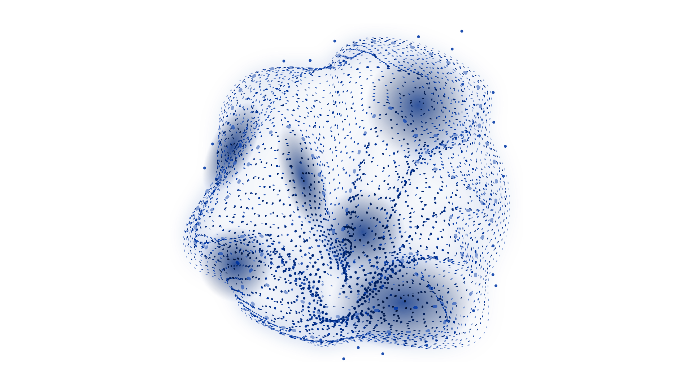
A prezentáció tartalma
Az MI etikai alapjainak és pedagógiai érintkezési pontjainak áttekintése
Az MI iskolai használata a gyakorlatban (empirikus kutatás alapján)
A szabályozási igény: érvek / ellenérvek
A szabályozás lehetséges szintjei
Az MI alkalmazások használata és a tanár – diák kapcsolat
Tanulói Soft skill és attitűd fejlesztés az MI bevonásával

Slide 4
Az MI etikai alapjainak és oktatási érintkezési pontjainak áttekintése: az oktatási használat kiindulópontjai
Használható, ha van hozzáadott értéke. Az etika, erkölcs alapja az érték.
Az érték elvont fogalom, nehezen meghatározható, de fontos támpontot jelent, hogy ellentétpárokból áll:
Eredményes
Eredménytelen
Jó
Helyes
Rossz
Helytelen
Precíz
Udvarias
Hanyag
Udvariatlan
Összefoglalva: a bináris tartalom kontextus függő.

Slide 5
Az MI etikai alapjainak és pedagógiai érintkezési pontjainak áttekintése
Az MI oktatási használata során alkalmazható-e az előzőekben részletezett bináris logika?
Alkalmazható, de fontos a kontextus és a bináris kód meghatározása:
Az MI támogatja a tanulási folyamatot
Az MI NEM támogatja a tanulási folyamatot

Slide 6
Van-e bármilyen más releváns bináris kód az oktatási környezetben?
Ha van, rögzítsük.

Slide 7
A kérdés nehezen megválaszolható (hiszen akkor is támogathatja, ha nem gondoljuk, hogy ezt teszi), de jellemzően nem támogatja a tanulási folyamatot, ha az MI használat az oktató tudtán kívül valósul meg.
Az MI mely esetekben NEM támogatja a tanulási folyamatot?

Slide 8

Az MI iskolai használata a gyakorlatban – empirikus kutatás
A diákok MI használatára vonatkozóan empirikus kutatást végeztem.
Helyszíne: egy közép-magyarországi technikum (amely előkelő helyet foglal el a Technikumi Rangsor 2024 TOP 100-as listáján)
https://ikk.hu/p/technikumi-rangsor-2024

Slide 9
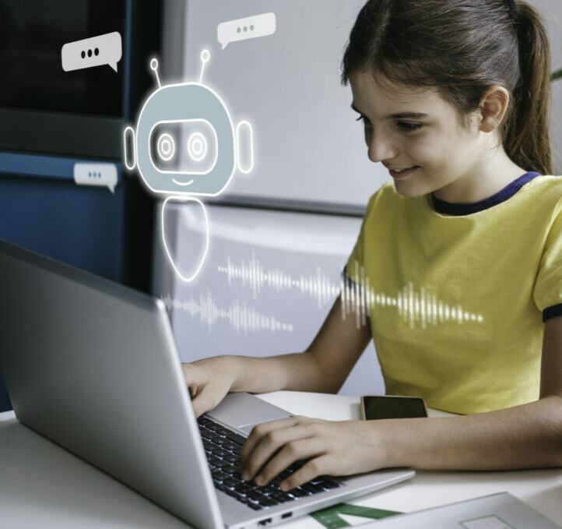
Az MI iskolai használata a gyakorlatban – empirikus kutatás
A középiskolai tanulók az alábbi kérdésre válaszoltak:
„Mely iskolai feladat teljesítésével összefüggésben használod bármelyik MI alkalmazást?”

Slide 10
Az MI iskolai használata a gyakorlatban – empirikus kutatás
KIVONAT KÉSZÍTÉSE
DIGITÁLIS ÉRTÉKELÉSI PLATFORMOK
Digitális értékelési platformokon (pl. Redmenta) a kérdések megválaszolásában az MI igénybe vétele (általános használat, nem bevallottan, az oktató tudta nélkül)
Többoldalas szöveges feladat elolvasása helyett a tanuló kivonatot készít az MI segítségével.
A feladat lehet például egy költő/író életrajzának vázlatos készítése vagy egy novella összefoglalása
FORDÍTÁS
FELADATMEGOLDÁS
Idegennyelvi szövegek fordítása
Számításos (matematikai) feladatok megoldása

Slide 11
Az MI iskolai használata a gyakorlatban – empirikus kutatás következtetése
Megállapítás: Egy átlagos technikumban a diákok döntő hányada használ valamely MI alkalmazást az oktató tudtán kívül.
Feltételezés: Ha az MI használat az oktató tudtán kívül történik, ebben az esetben nincs ismeretünk arról, hogy az MI használata támogatja-e a tanulási folyamatot.

Slide 12

„Ha valamit nem tudsz megakadályozni, állj az élére”
Az MI etikai alapjainak és pedagógiai érintkezési pontjainak áttekintése
- Charles de Gaulle

Slide 13
Az MI etikai alapjainak és pedagógiai érintkezési pontjainak áttekintése – fordított osztályterem
Kitérő: fordított osztályterem, konnektivizmus
A tananyag feldolgozása nem a tanári magyarázattal kezdődik, hanem a tanulók, diákok otthon kezdik meg a témakör megismerését és a tanórán oktatói irányítással dolgozzák fel közösen az adott témát
A módszertan a passzív oktatási módszerből egy
aktív módszerrel ismerteti meg a diákokat is és ezzel is ösztönözzük a tanulót a tanórai munkában való részvételre.

Slide 14
Az MI etikai alapjainak és pedagógiai érintkezési pontjainak áttekintése – konnektivizmus
Kitérő: a konnektivizmus fogalma
Ha a modern oktatásmódszertanokat csoportosítani szeretnénk, akkor a szakemberek négy tanuláselméleti kategóriát különbözetnek meg.

Slide 15
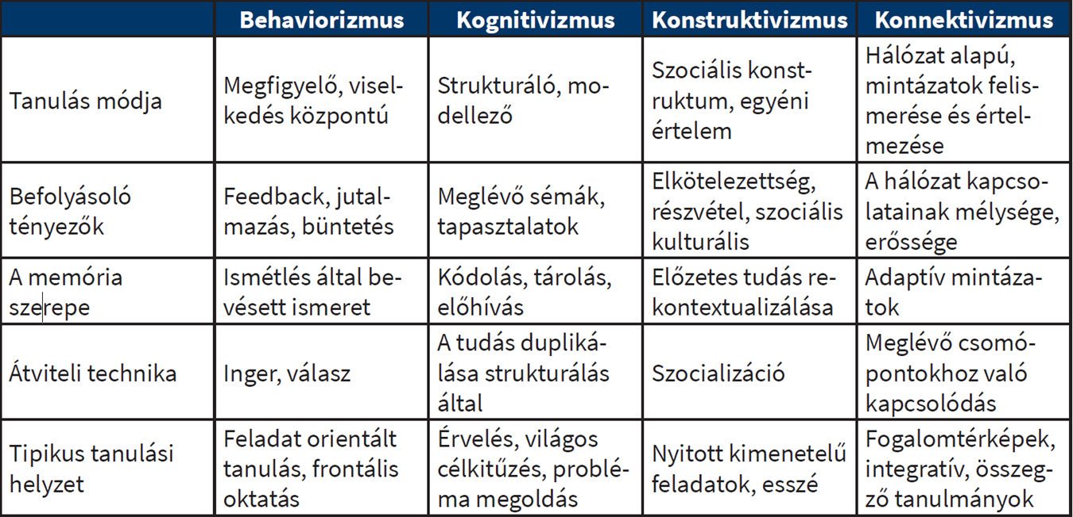
Az MI etikai alapjainak és pedagógiai érintkezési pontjainak áttekintése – tanulási módok jellemzői

Slide 16

Az MI etikai alapjainak és pedagógiai érintkezési pontjainak áttekintése – tanulási módok jellemzői
A TANÁR SZEREPE A KONNEKTIVISTA FELFOGÁS SZERINT
Megtervezi a tanulási folyamatot és biztosítja azt a kreatív környezetet, melyben a résztvevők közösen foglalkoznak a számukra legizgalmasabb témákkal.
A tanári szerep elsősorban a mentorálás, segítés. Fontos, hogy konstruktív, alkotó közeget teremtsen, ahol a résztvevők azzal foglalkozhatnak, ami a legjobban érdekli őket, ahol a hasonló érdeklődésű személyek egymásra találhatnak, ötletelhetnek, alkothatnak projektszerű együttműködésben.

Slide 17
Az MI etikai alapjainak és pedagógiai érintkezési pontjainak áttekintése – konklúzió
Megállapítható, hogy az MI teljes mértékben támogatja a konnektivista tanulási módot és illeszkedik a mentor típusú tanári szerephez.
Az MI használatának jelenlegi gyakorlata mégsem felel meg a konnektivista tanulási mód kritériumainak.
Az ismertetett empirikus tapasztalatok alapján az oktató nem látja el a mentori feladatot, hiszen
A fentieken túl az ismertetett MI használat nem etikus, hiszen a tanulási folyamat kulcs kritériuma a transzparencia nem teljesül, hiszen a legtöbb esetben az MI alkalmazásának ténye rejtve marad az oktató elől.
a tanuló által létrehozott tartalom létrejöttének folyamatát nem felügyeli,
a tanulási produktum pedig nem feltétlenül azonos a tanulási eredménnyel.

Slide 18
Lehetséges válaszok – szabályozás
Az előbbiekben rögzített kiindulópontok teljesítéséhez szükséges-e az MI oktatási célú szabályozása?
IGEN
Ha igen, milyen szinten és milyen tartalommal érdemes a területet szabályozni?
1) Országos:
2) Helyi (iskolai):
Törvény, rendelet
Stratégia, szakmai ajánlás, etikai kódex
Szakmai program, Digitális oktatási stratégia, etikai kódex

Slide 19

Lehetséges válaszok – szabályozás
Létezik-e már bármilyen szabályozás, ami a mesterséges intelligencia oktatási (szakképzési, köznevelési) területén történő alkalmazást érinti?
Közösségi szinten: AZ EURÓPAI PARLAMENT ÉS A TANÁCS (EU) 2024/1689 RENDELETE (2024. június 13.) a mesterséges intelligenciára vonatkozó harmonizált szabályok megállapításáról, valamint a 300/2008/EK, a 167/2013/EU, a 168/2013/EU, az (EU) 2018/858, az (EU) 2018/1139 és az (EU) 2019/2144 rendelet, továbbá a 2014/90/EU, az (EU) 2016/797 és az (EU) 2020/1828 irányelv módosításáról (a mesterséges intelligenciáról szóló rendelet)

Slide 20
Lehetséges válaszok – szabályozás
A 2024/1689 RENDELETE (2024. június 13.):
Rendszerszintű szabályozás, de az oktatást áttételesen érinti.
Hét etikai elvet tartalmaz, amelyek célja, hogy segítsék biztosítani a mesterséges intelligencia megbízhatóságát és etikai megalapozottságát.
1) emberi cselekvőképesség és felügyelet;
2) műszaki stabilitás és biztonság;
3) a magánélet védelme és adatkormányzás;
4) átláthatóság;
5) sokszínűség, a megkülönböztetés tilalma és méltányosság;
6) társadalmi és környezeti jóllét;
7) elszámoltathatóság.

Slide 21
Lehetséges válaszok – szabályozás
A 2024/1689 RENDELETE (2024. június 13.):
Rendszerszintű szabályozás, de az oktatást áttételesen érinti.
Hét etikai elvet tartalmaz, amelyek célja, hogy segítsék biztosítani a mesterséges intelligencia megbízhatóságát és etikai megalapozottságát.
FONTOS: A Rendelet nem a felhasználók számára, hanem az MI rendszereket fejlesztő vállalatok számára határoz meg szabályokat!

Slide 22
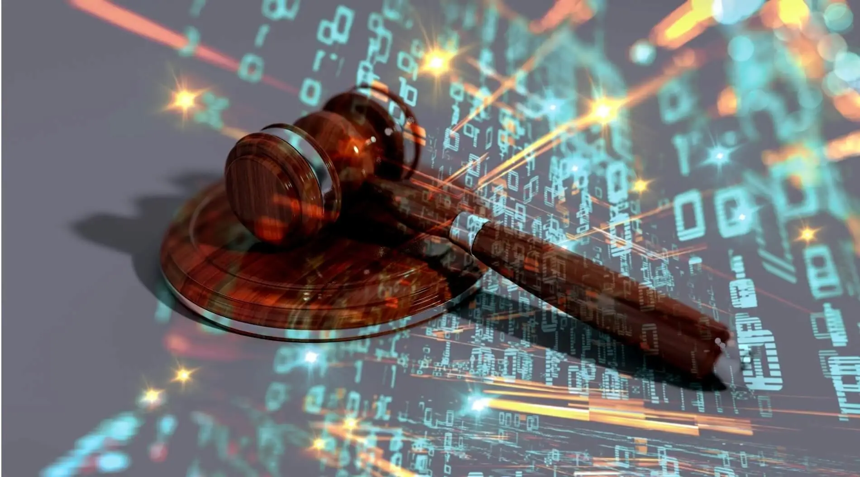
Lehetséges válaszok – szabályozás
Létezik-e már bármilyen szabályozás, ami a mesterséges intelligencia oktatási (szakképzési, köznevelési) területén történő alkalmazást érinti?
Tagállami szinten, Magyarországon:
Szakképzési törvény: nem tartalmazza
Szakképzési rendelet: nem tartalmazza
Szakképzés 4.0: nem tartalmazza oktatási kontextusban
Képzési és kimeneti követelmények: van, amelyiknél megjelenik készség, képesség szintjén (pl. Szoftverfejlesztő és -tesztelő), de nem ez a jellemző (például a Grafikus és Mozgókép- és animációkészítő szakma esetében utalás sem jelenik meg)

Slide 23
Lehetséges válaszok – szabályozás
Mit jelenthet a szabályozás
a szakképzésben és
felhasználói szempontból?
A szakképzésben az MI gyakorlati alkalmazása ágazat- és szakmaspecifikus, a módszertan és jó gyakorlatok száma ha nem is végtelen, de nagyon magas és folyamatosan bővül.

Slide 24
Lehetséges válaszok – szabályozás
Kiindulópontja és formája
Célja
Szöveges ajánlás, követendő magatartás/ magatartások gyűjteménye
Ágazatokhoz kötött
Jogszabályok alapján történik, de jogszabályban nem meghatározott magatartásokat ír le
Útmutatás nyújtása az adódó feladatok elvégzéséhez,
Az esetleg felmerülő problémák megoldásához,
Dilemmák, alternatív szituációkban megfelelő magatartás kialakításához

Slide 25

Műfaji lehatárolás
A módszertani ajánlás, mint dokumentum típus:
Kevésbé merev és egzakt, inkább javaslatokat fogalmaz meg
Rögzíti a szokásjogot
Hivatásetikai normákat tartalmaz

Slide 26
Lehetséges válaszok – szabályozás
Mire ne terjedjen ki a szabályozás?
Vannak-e olyan tevékenységek, amelyek etikusak és egyben támogatják a tanulási folyamatot a diák esetében?
Tanórai felkészülés
Vizsga felkészülés
Kutatómunka
Vannak-e olyan tevékenységek, amelyek etikusak és egyben támogatják a felkészülési folyamatot az oktató esetében?
a szakmai oktatáshoz, képzéshez kapcsolódó felkészülés,
tanévi oktatói munka megtervezése,
a szakmai oktatáshoz, képzéshez kapcsolódóan a törzsanyag átadása,
az elsajátítás ellenőrzése (dolgozat javítása),
a tanulói előrehaladás szöveges értékelése,
tanulók, szülők tájékoztatása

Slide 27
Igen, hiszen nem tiltja semmi, de a felelősséget továbbra is mi viseljük és nem háríthatjuk át.
Az oktató esetében etikus-e az MI-használat az alábbi tevékenységek során?

Slide 28
Tévedhet-e az MI?
A felelősség kérdésköréhez

Slide 29

Lehetséges válaszok – szabályozás
Milyen területet biztosan nem szükséges szabályozni?
Amelyek már eleve szabályozottak, például az adatvédelem (GDPR) területén.

Slide 30
GDPR
Az adatvédelmi szabályozás kidolgozott, de valószínűleg kiterjesztésre szorul az MI-specifikus tartalommal (pl. deepfake).
Új GDPR kérdéskör: a deepfake képmás/arcmáshoz adatvédelmi kérdései.

Slide 31
Az MI és a szerzői jog
1999. évi LXXVI. törvény
a szerzői jogról 1. § (2):
„Szerzői jogi védelem alá tartozik - függetlenül attól, hogy e törvény megnevezi-e - az irodalom, a tudomány és a művészet minden alkotása”
Az MI által generált tartalomra vonatkozik-e a fenti rendelkezés?

Slide 32
Az MI és a szerzői jog
„A szerzői jog azt illeti, aki a művet megalkotta (szerző).”
„A szerzői jogi védelem az alkotást a szerző szellemi tevékenységéből fakadó egyéni, eredeti jellege alapján illeti meg.”
Az MI által generált tartalom tekintetében értelmezhető-e az egyéni, eredeti jelleg?

Slide 33
Az MI és a szerzői jog
A szerzői jelleg mibenléte az MI tekintetében:
A prompt meghatározása (A prompt az az utasítás, kérdés vagy leírás, amelyet a felhasználó megad egy mesterséges intelligencia-rendszernek (például egy szöveg- vagy képgeneráló modellnek), és amely meghatározza, hogy mit és hogyan készítsen el az MI.
Az eredmény megítélésének képessége (saját élmény: Balaton)

Slide 34
Az MI és a szerzői jog
A szerzői jogi területhez záró kérdés:
Hirdetni vagy titkolnunk kell-e, hogy egy munkához MI-t használunk? (számos, MI-vel foglalkozó cikk és könyv azzal a bevezetővel kezd, hogy a tartalmat nem MI írta.)

Slide 35
Javaslatok az MI tanórai használatára
Hogyan lehet a feladatot MI-kompatibilissé tenni?
Ismeret-alapú megközelítés HELYETT legyen probléma-alapú a feladat.
Tegyük lehetővé az MI használatát.
A feladat lehetőleg legyen testre szabott és a tanuló személyiségéhez vagy élethelyzetéhez köthető (pl. „Nemecsek Ernő vagy Boka János személyisége áll-e hozzád közelebb?)
A számkérés legyen „blended” típusú, azaz az írásos mellett szóbeli is.

Slide 36
Az MI hatása az emberi kapcsolatokra az oktatásban
Erősíti a jelenléti oktatási formákat?

Slide 37
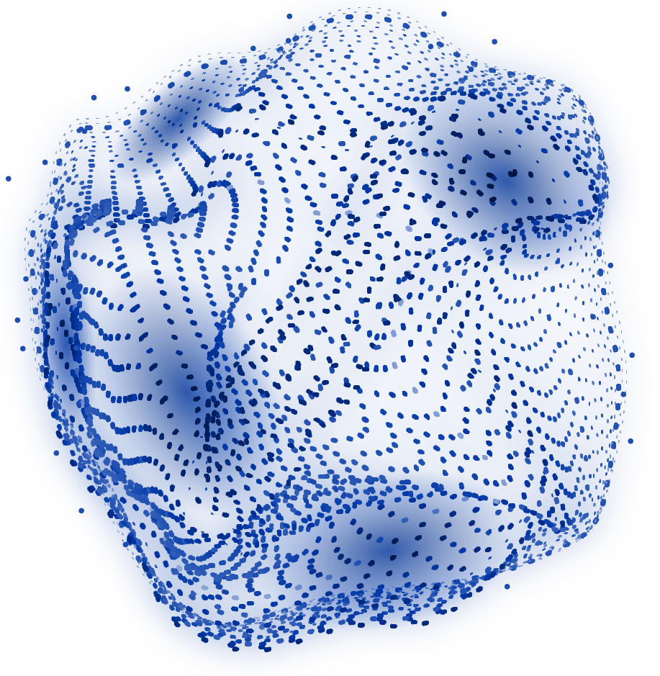
KÖSZÖNÖM
A FIGYELMET!

